Slide 1

Die Vielfalt organischer Verbindungen
Es sind mehr als 40 000 000 organische Verbindungen bekannt, dagegen nur ca. 800 000 anorganische Verbindungen (das sind nur etwa 2%).

Slide 2
Das Kohlenstoffatom im Atommodell
6 Protonen, 6 Neutronen im Kern
6 Elektronen in der Hülle
K-Schale: 2 Elektronen
L-Schale: 4 Elektronen
Bohrsches Atommodell:
4 einfach besetzte Kugelwolken
→ Ein C-Atom geht 4 Elektronenpaar-Bindungen ein
Kugelwolkenmodell der äußersten Schale:
C
Aufgabe: Baue mindestens 5 verschiedene Kohlenwasserstoffe aus 5 C-Atomen und zeichne sie in der Lewis-Schreibweise!

Slide 3
Merke:
Kohlenwasserstoffe können vielfältig aufgebaut sein, da sich die Kohlenstoffatome miteinander kettenförmig, verzweigt oder ringförmig (cyclisch) verbinden. Außerdem können sie untereinander Einfach-, Doppel- oder Dreifachbindungen eingehen!
Durch den Einbau von Fremdatomen wie O-, N- oder S-Atomen ergeben sich weitere Verbindungen.

Slide 4
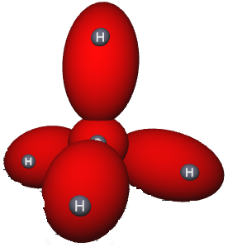
Methan – der einfachste Kohlenwasserstoff
δ+
H-C-H-Bindungswinkel 109°
δ-
δ+
δ+
δ+
Räumliche Struktur: Tetraeder
Lewis-Formel
Schwach polare Bindungen, die Teilladungen sind symmetrisch verteilt
→ Unpolares Molekül

